Slide 1





SISTEM PAKAR DIAGNOSA KERUSAKAN KELISTRIKAN SEPEDA MOTOR 4 TAK MENGGUNAKAN METODE FORWARD CHAINING

Slide 2


Aji Hadinata Nugraha (2106134)
Syahrul Kustiawan Al Zayyan (2106072)

Slide 3









Menurut McLeod dan Schell, AI adalah aktivitas yang memberikan mesin seperti komputer kemampuan untuk menampilkan perilaku yang dianggap setara dengan kemampuan yang ditunjukkan oleh manusia dan merupakan sistem komputer yang dapat melakukan pekerjaan yang memerlukan kecerdasan manusia untuk menyelesaikannya.

Slide 4

Sistem Pakar

Slide 5

Metode Forward Chaining

Slide 6

SEPEDA MOTOR 4 TAK
Motor 4 tak merupakan mesin pembakaran dalam, yang dalam satu kali siklus pembakaran akan mengalami empat langkah piston.

Slide 7
KELISTRIKAN PADA SEPEDA MOTOR
KONSEP
Sistem kelistrikan pada sepeda motor terbuat dari rangkaian kelistrikan yang berbeda-beda, namun rangkaian tersebut semuanya berawal dan berakhir pada tempat yang sama, yaitu sumber listrik (misalnya baterai).
RANGKAIAN
Setiap sepeda motor dilengkapi dengan beberapa rangkaian sistem kelistrikan. Umumnya sebagai sumber listrik utama sering digunakan baterai, namun ada juga yang menggunakan flywheel magnet (alternator) yang menghasilkan pembangkit listrik arus bolak-balik atau AC (alternating current).

Slide 8
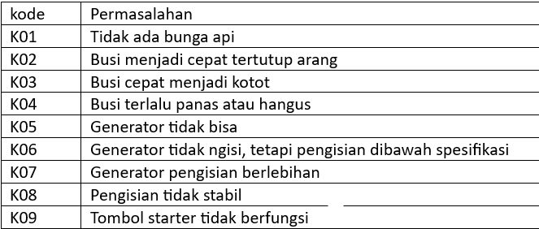
Tabel Permasalahan

Slide 9
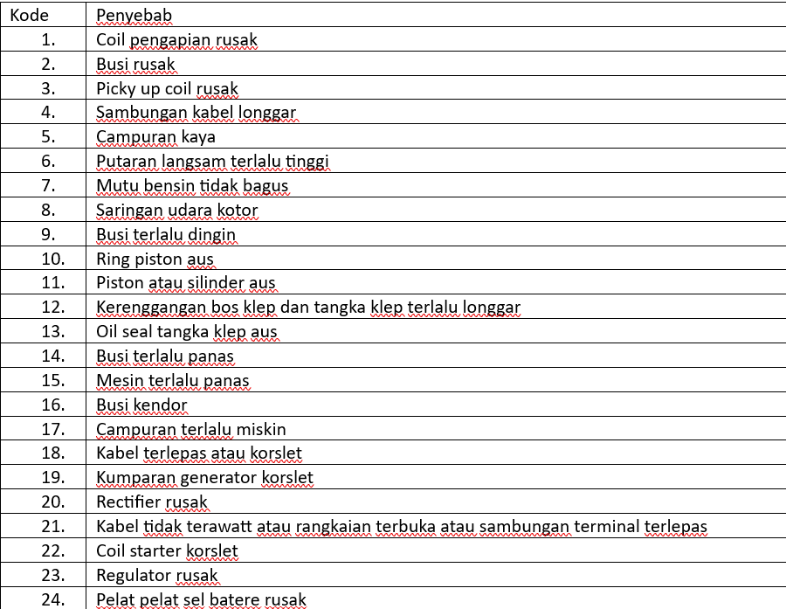
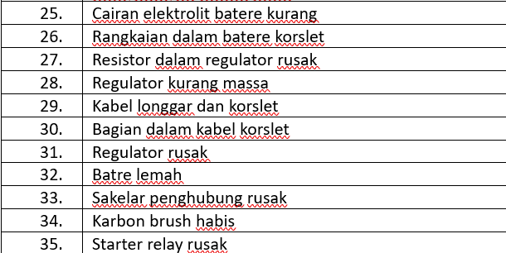
Tabel Penyebab

Slide 10
RULES
Rules 1 :
IF coil pengapian rusak
AND Busi rusak
AND Magnet rusak
THEN Tidak ada bunga api
Rule 2 :
IF Campuran bahan bakar terlalu tinggi
AND Stelan stationer terlalu tinggi
AND Kualitas bensin rendah
AND Elemen saringan udara kotor
THEN Busi menjadi cepat tertutup arang
Rule 3 :
IF Ring piston aus
AND piston atau silinder aus
THEN Busi cepat menjadi kotor
Rule 4 :
IF Mesin overheat(terlalu panas)
AND Busi kendor
AND campuran bahan bakar miskin
THEN Busi terlalu panas atau hangus
Rule 5 :
IF Kabel terlepas atau korslet
AND Kumparan generator korslet
AND Regulator rusak
THEN Pengisian tidak baik
Rule 6 :
IF Kabel bocor atau hubungan kabel ada yang kendor
AND Kumparan stator korslet
AND Regulator rusak
AND Cairan batre kurang
AND Pelat sel batre rusak
THEN Pengisian Generator dibawah spesifikasi
Rule 7 :
IF Korslet pada bagian batre
AND Regurator rusak
AND Hubungan masa regurato kendor
THEN Generator pengisian berlebihan
Rule 8 :
IF Kebocoran pada kabel
AND Kumparan korslet
AND Fungsi regurato tidak standar
THEN Pengisian tidak stabil

Slide 11
RULES
Rule 9 :
IF Kapasitas batre menurun
AND Hubungan pada kunci rusak
AND Kedudukan arang tidak tepat pada komutator
AND Starter relay rusak
THEN Rangkaian system starter tidak bekerja normal

Slide 12

Thanks!

